Slide 1
Портфолио
старшего воспитателя
Тагаевой Фаризы Вахарсолтаевны
МБДОУ
«Детский сад №1 «Даймохк»
с. Гордали-Юрт

Slide 2
Мое педагогическое кредо:
«Творить, пробовать, искать и развиваться»
Мое хобби
Изучение английского языка

Slide 3
Сообщаю о себе следующие сведения
Я, Тагаева Фариза Вахарсолтаевна, родилась 27 апреля в 1993 году в селе Гордали-Юрт Гудермесского муниципального района ЧР.
После окончания МБОУ «Гордали-Юртовская СШ», я поступила в Чеченский Государственный Университет. В 2016 году защитила диплом о высшем образовании.

Slide 4
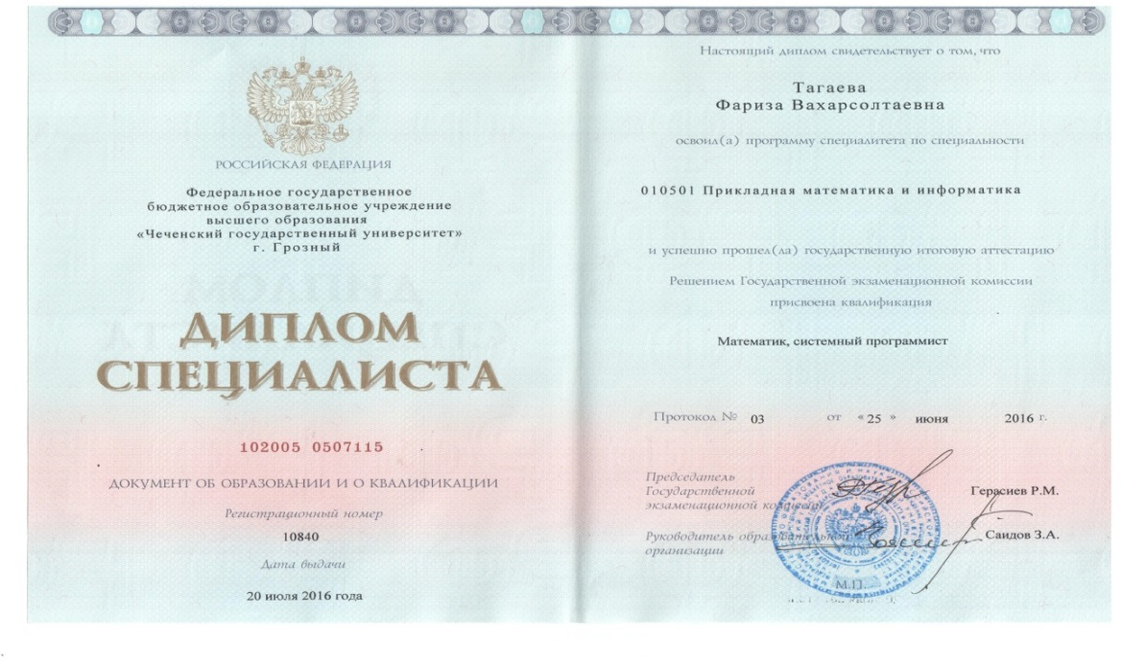
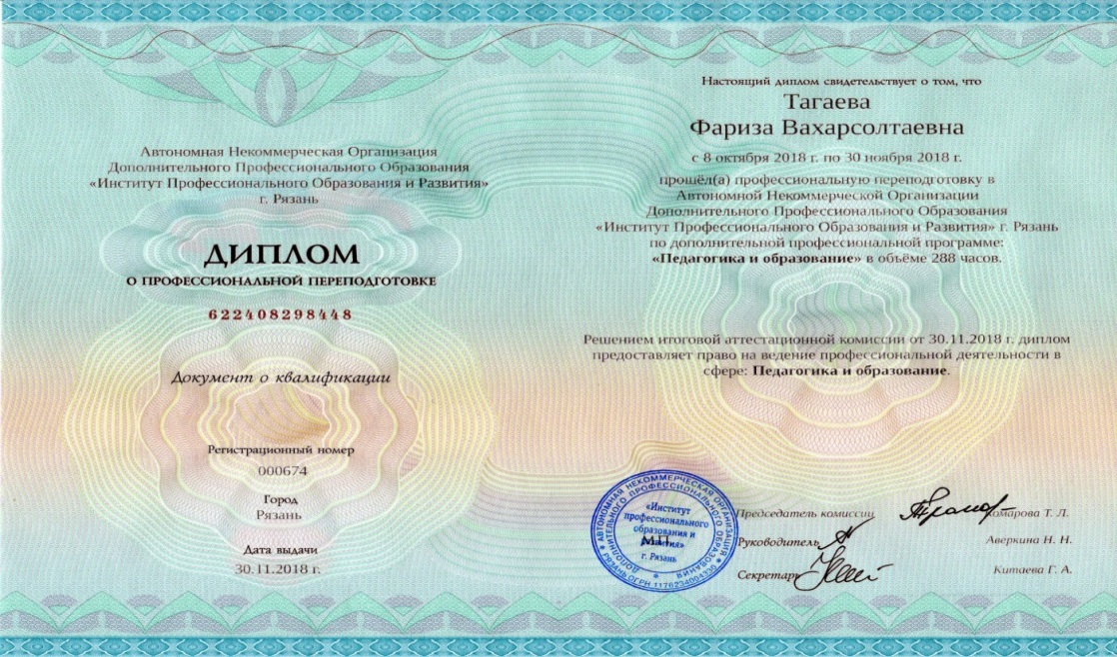
Образование
Переподготовка

Slide 5
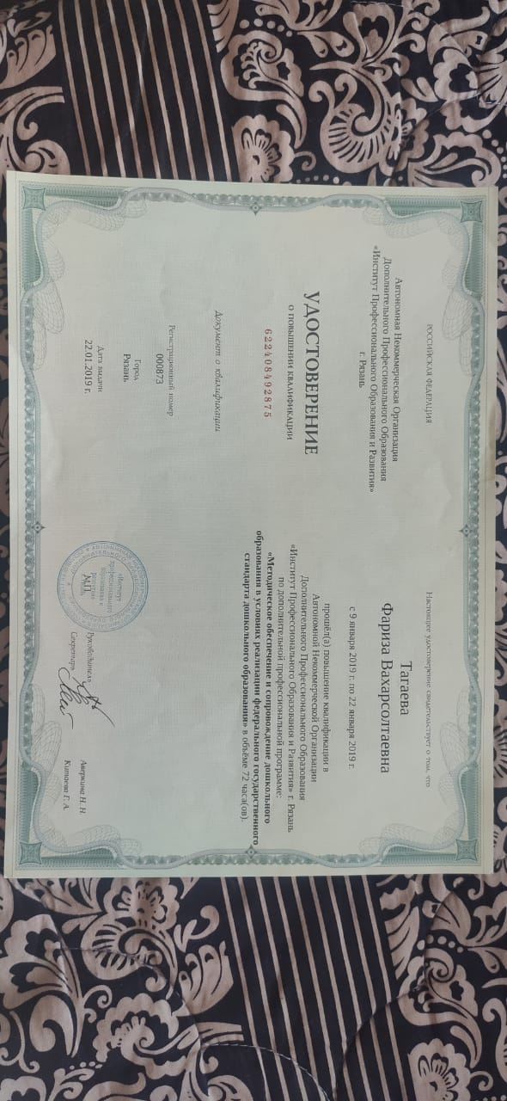
Повышение квалификации

Slide 6
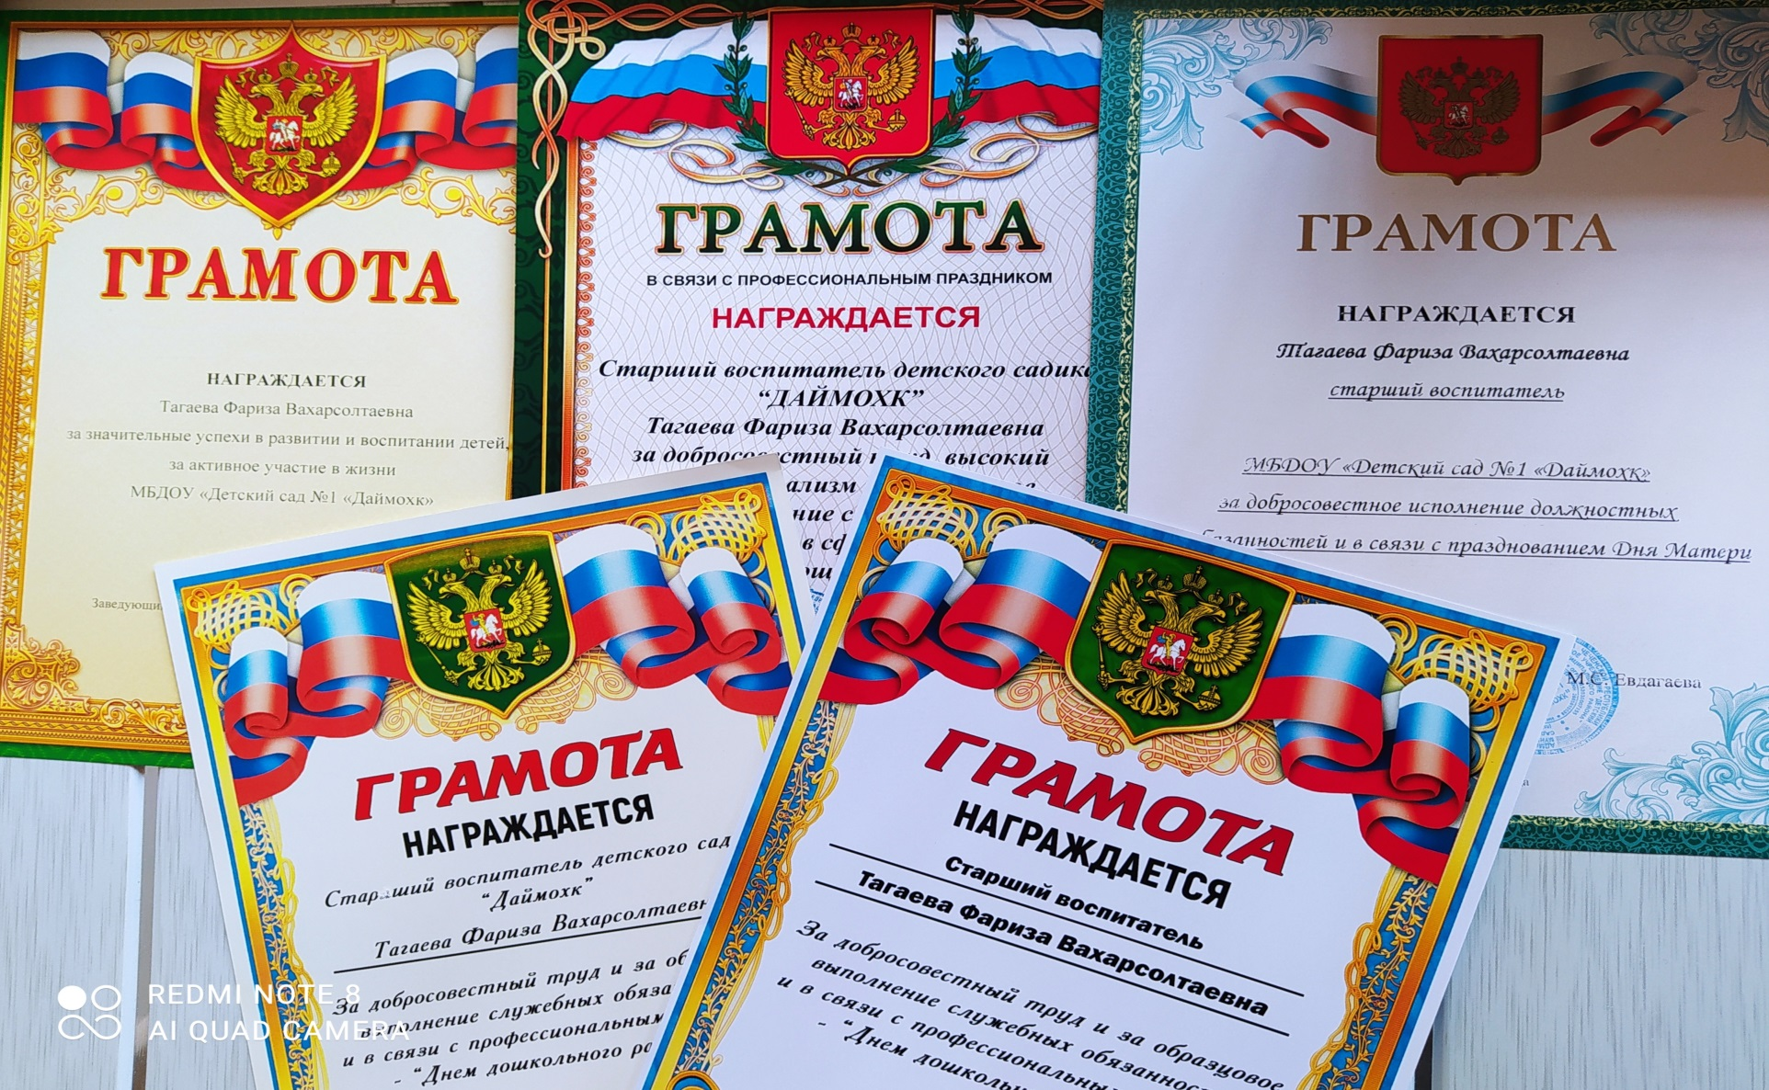
Достижения и результаты педагогической деятельности

Slide 7
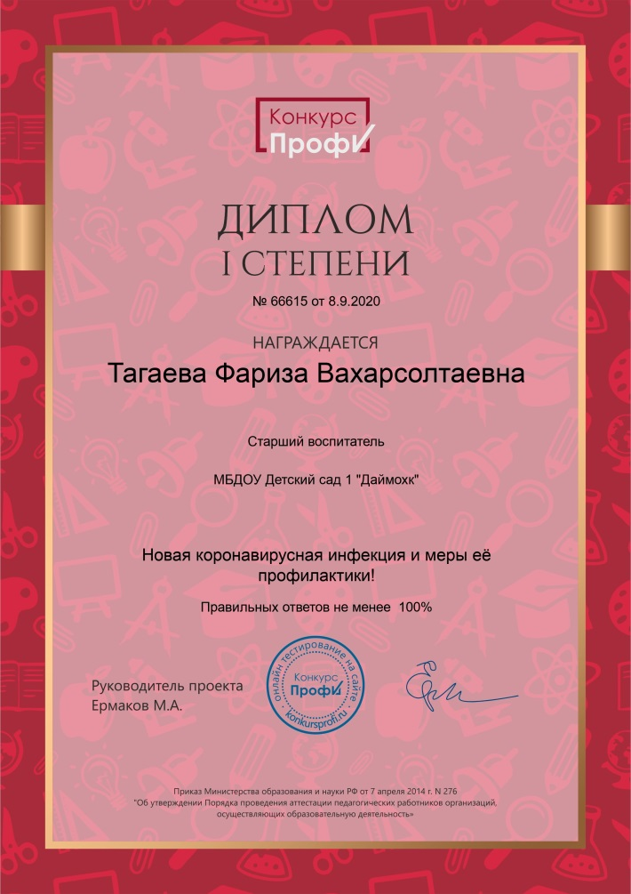
«Педагог перестает быть педагогом,
если не постигает ничего нового!»

Slide 8
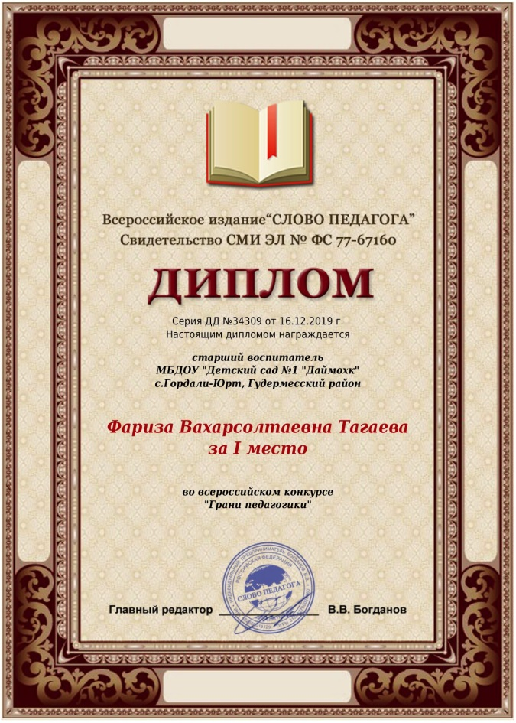

Slide 9
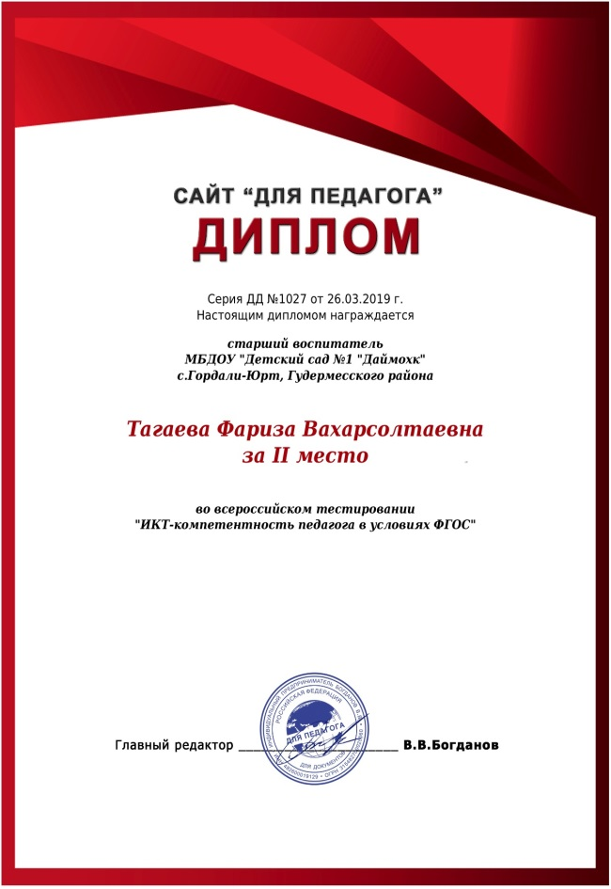
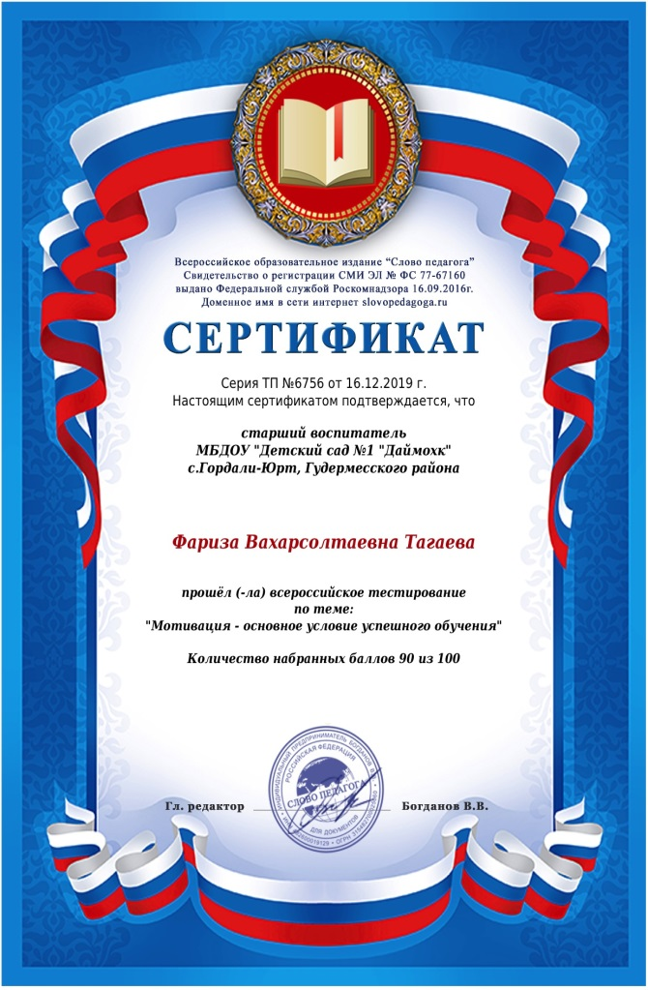

Slide 12
Никогда не останавливаюсь на достигнутом, делюсь не задумываясь опытом работы, публикуя методические разработки…

Slide 13
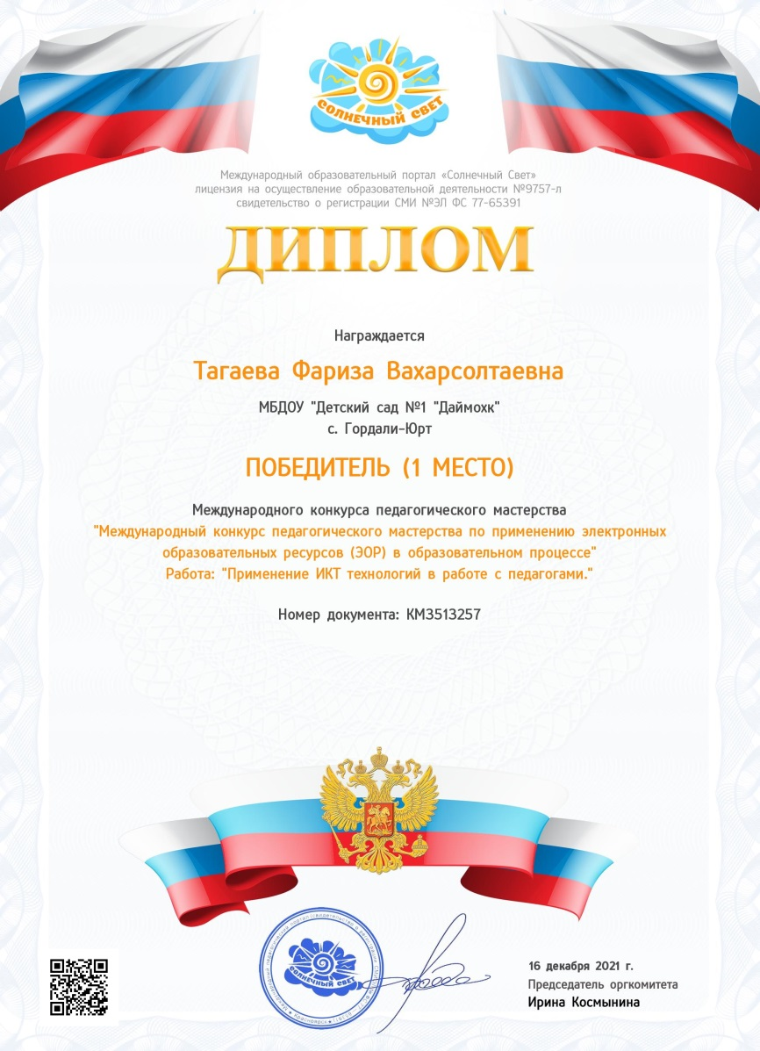

Slide 15
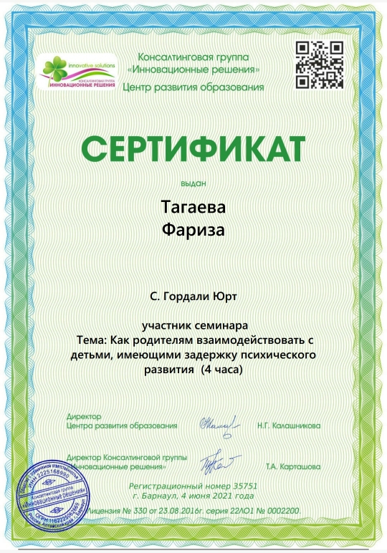

Slide 16
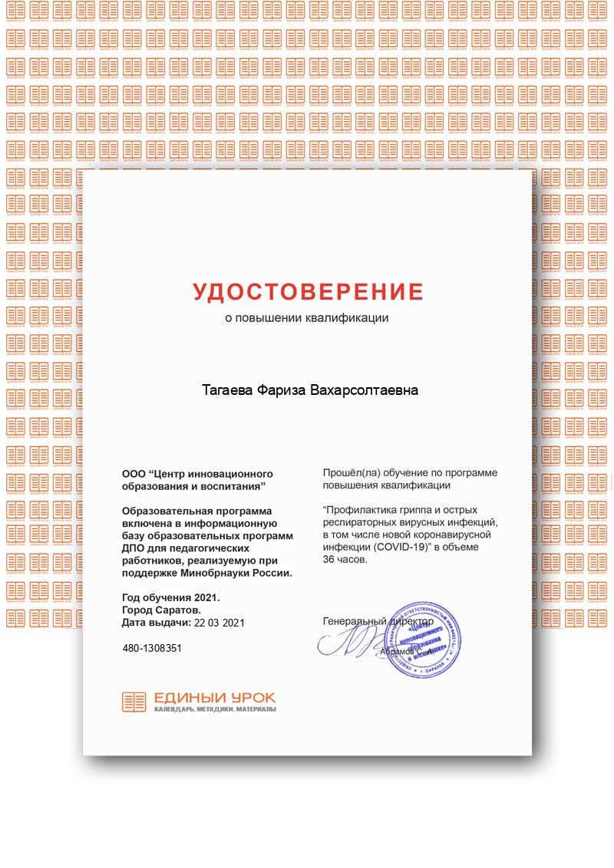

Slide 18
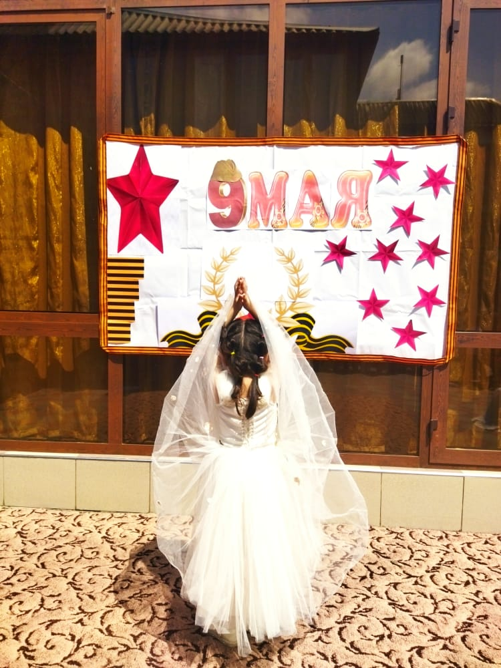
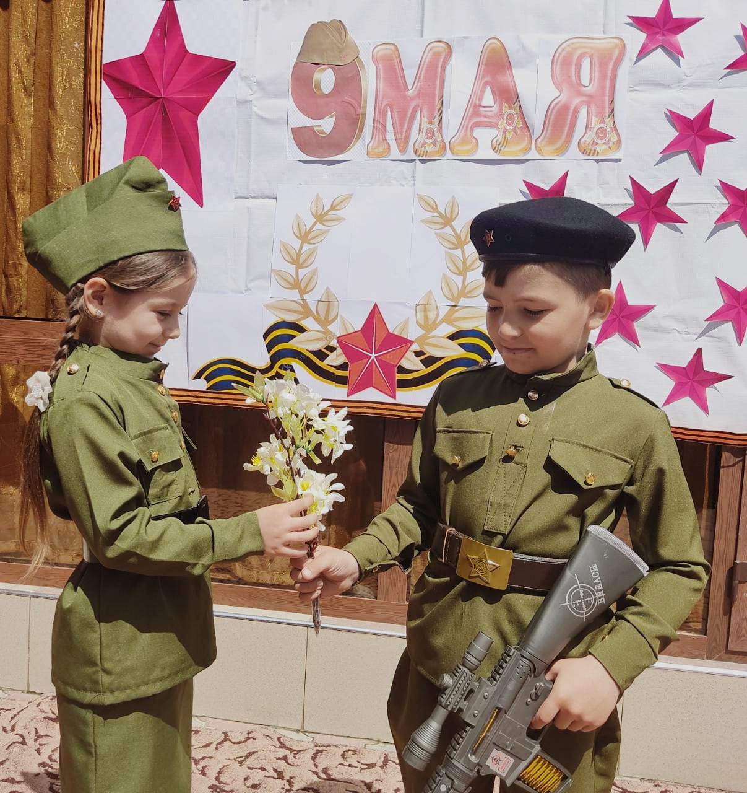
Фотогаллерея

Slide 19
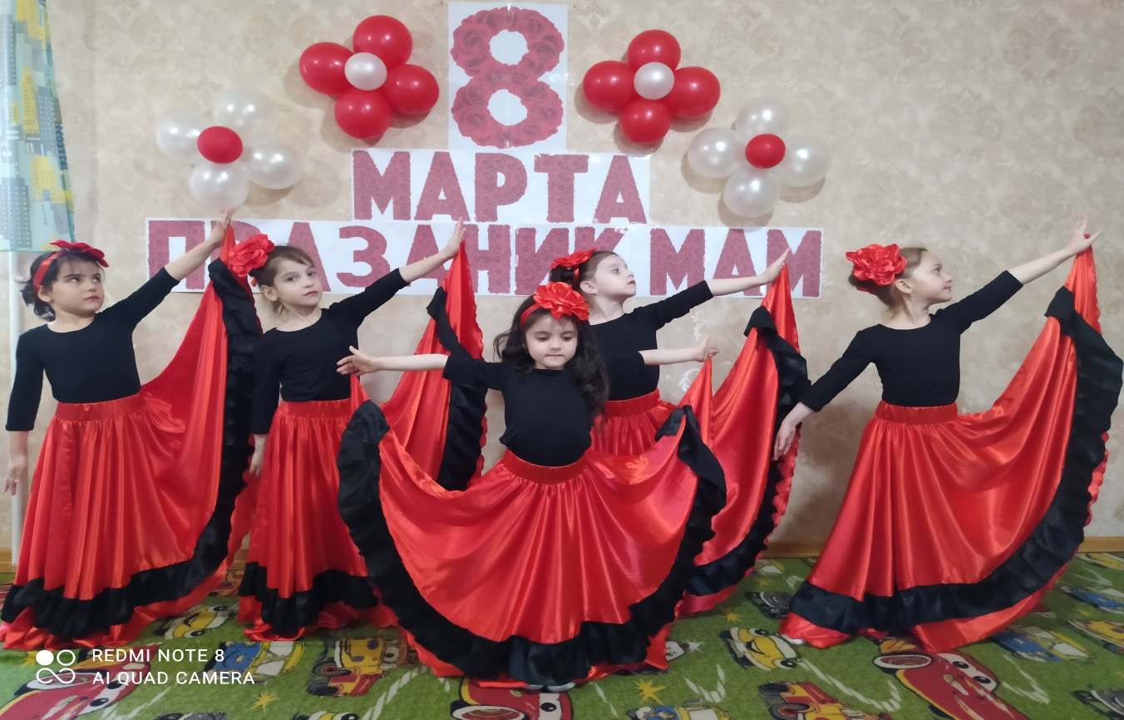
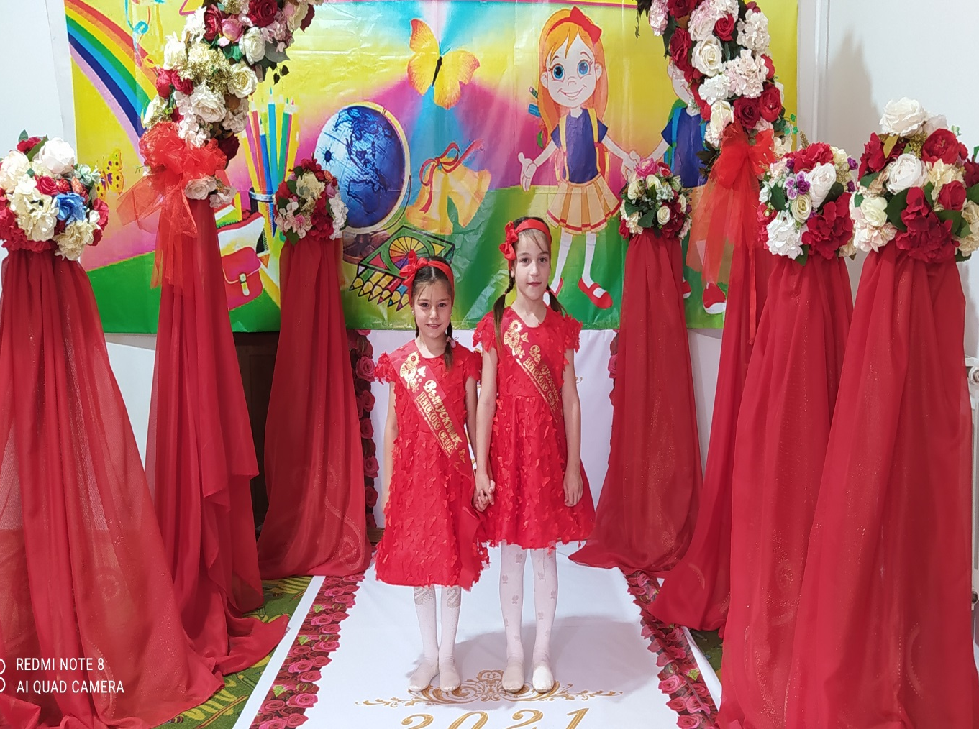

Slide 20
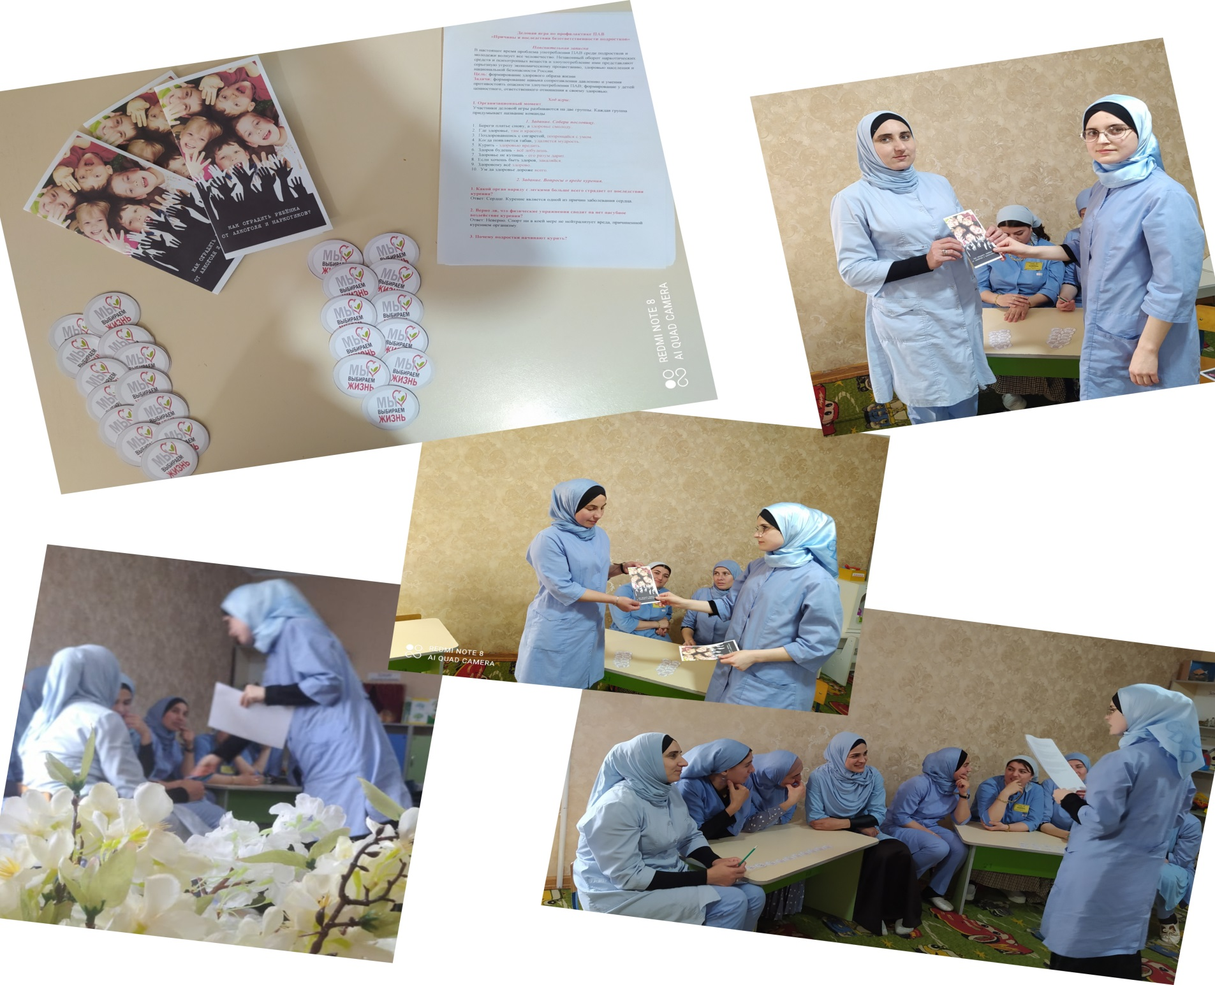

Slide 21
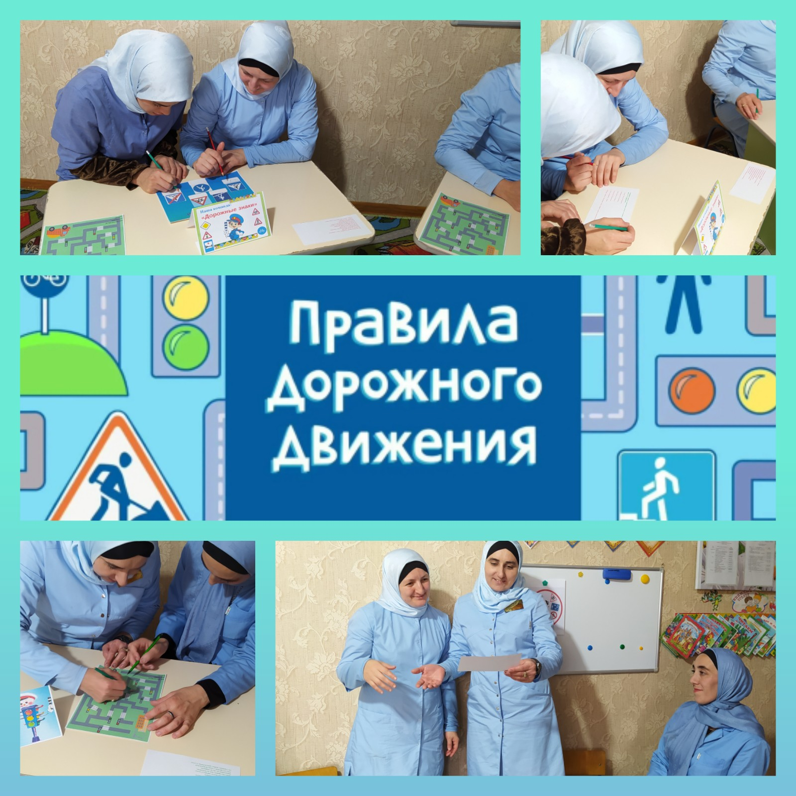

Slide 22
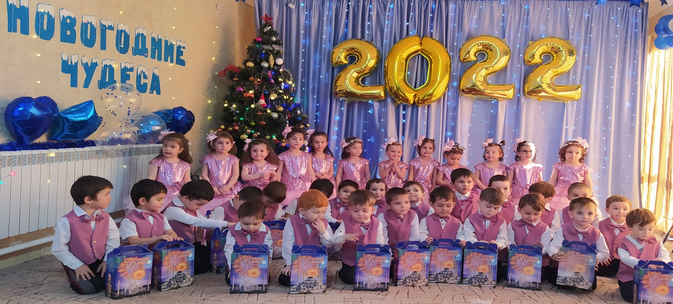
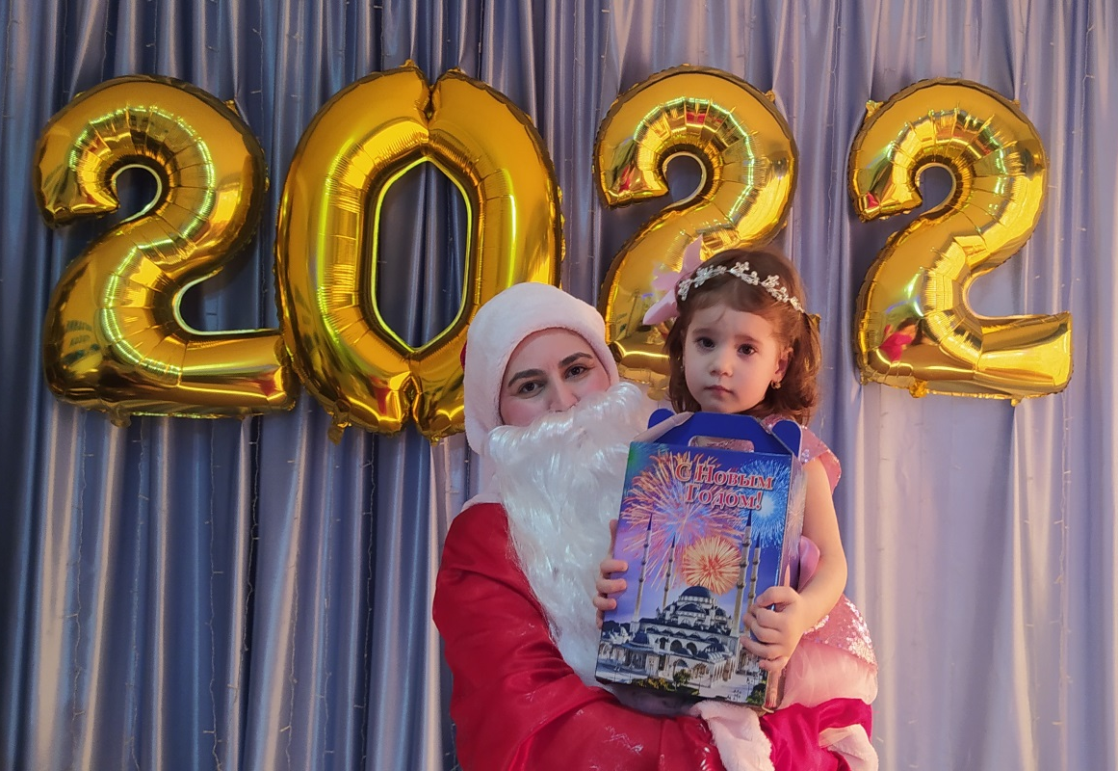

Slide 23
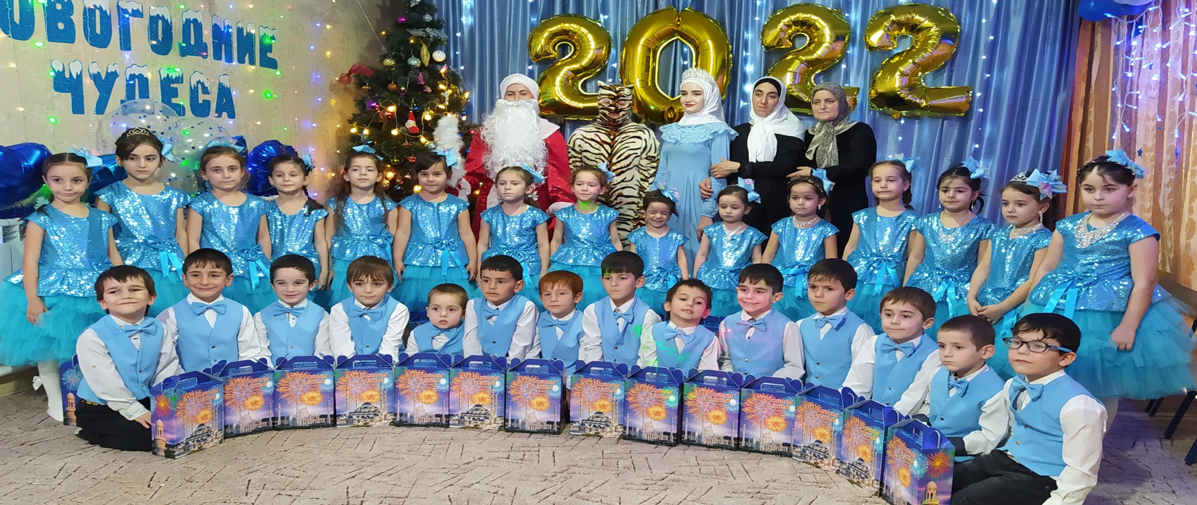
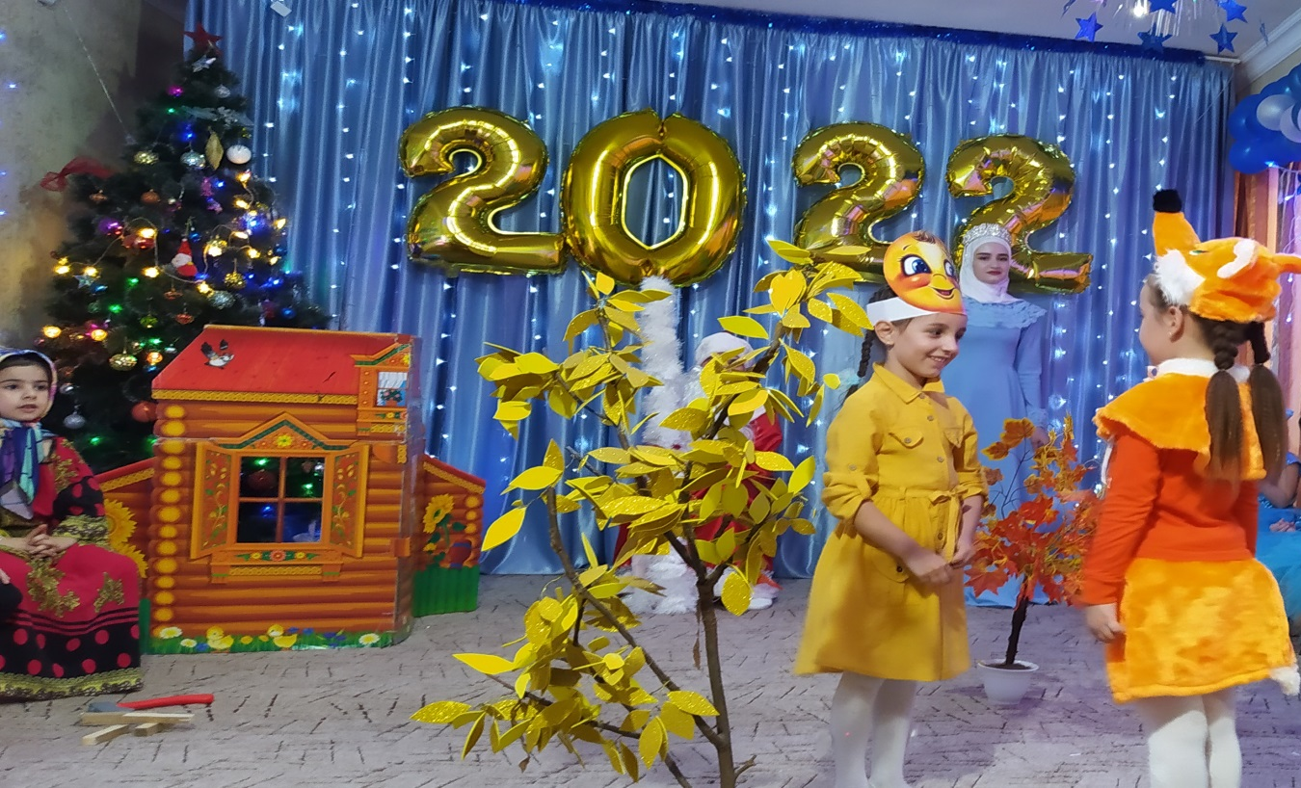

Slide 24
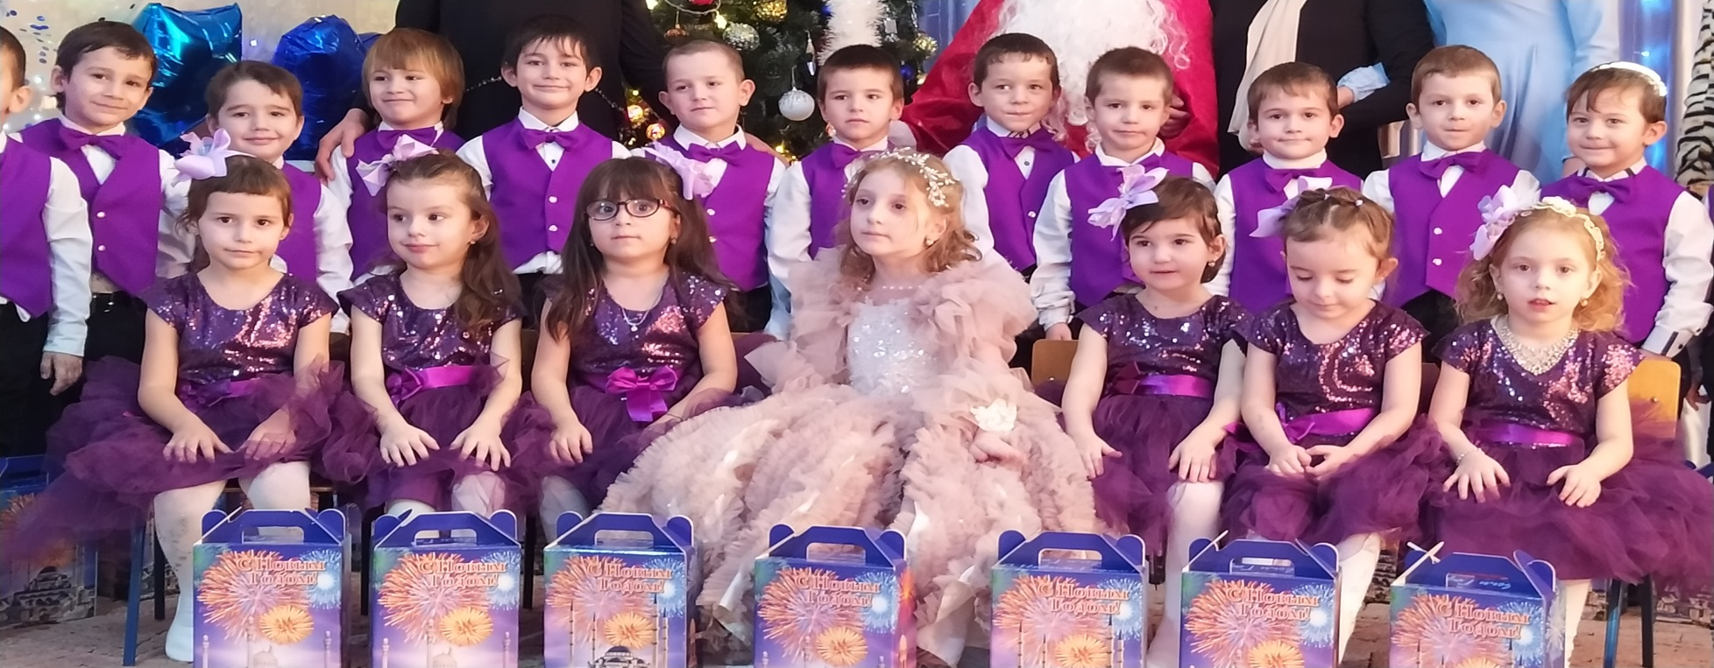
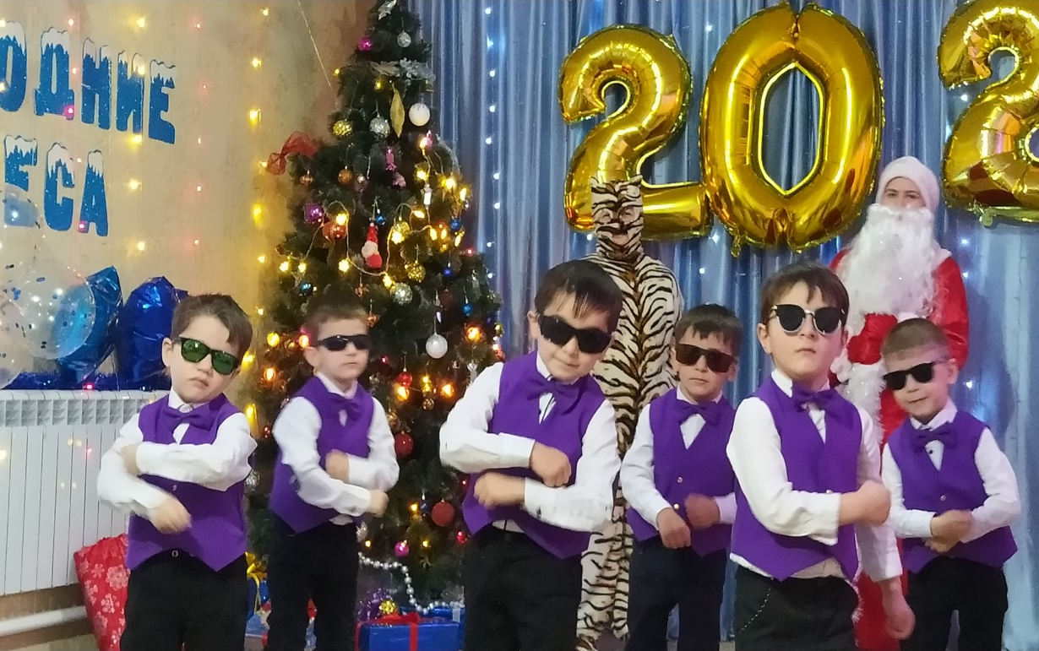

Slide 25
